Slide 1
deficiencia de Fósforo en las plantas.
Alteraciones fisiológicas
Autores: Dr. Oswaldo Valdés López
M. en C. María del Socorro Sánchez Correa
Proyecto PAPIIT: IN213017

Slide 2
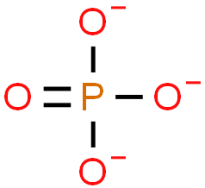
deficiencia de Fósforo en las plantas.
Alteraciones fisiológicas

Slide 3
El fósforo en las plantas
El fósforo (P) es un elemento presente en el suelo en una concentración promedio de 1µM, lo que excede aproximadamente 2000 veces la concentración presente dentro de las células vegetales.
En su mayoría, el P se encuentra combinado con hierro (Fe), aluminio (Al), calcio (Ca), Manganeso (Mn) o amonio (NH₄) formando sales.
Shen et al., 2011

Slide 4
El fósforo en las plantas
La mayor parte del P se encuentra en formas insolubles y por lo tanto no asimilables para los vegetales. Las plantas sólo pueden absorber el P en forma de iones ortofosfato primario (H₂PO₄⁻) o secundario (HPO₄⁼).
El P es uno de los principales macro nutrimentos. Tiene un papel central en prácticamente todas sus vías metabólicas, desde la fotosíntesis, glucólisis o cadena respiratoria, hasta la formación de membranas o la síntesis de ácidos nucleicos. Se considera esencial porque ningún otro elemento puede sustituir el papel que tiene en las células.
Moreno, 2007

Slide 5
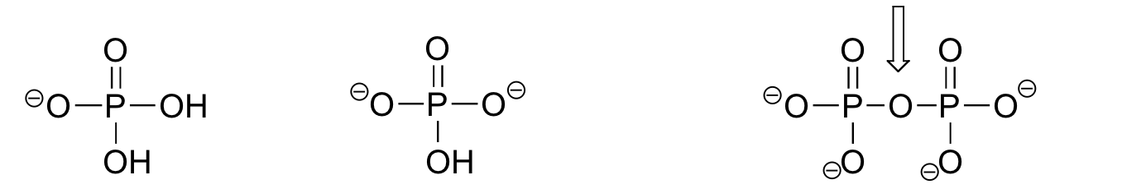
Enlace fosfoanhídrido
Ortofosfato primario
Ortofosfato secundario
Pirofosfato inorgánico PPi
El P e encuentra formando una mezcla de iones ortofosfato primario y secundario, a la cual suele darse el nombre de Pi. El pirofosfato (PPi) se encuentra almacenado en la vacuola y es producido por diferentes reacciones anabólicas y del metabolismo secundario (Vance et al., 2003).

Slide 6
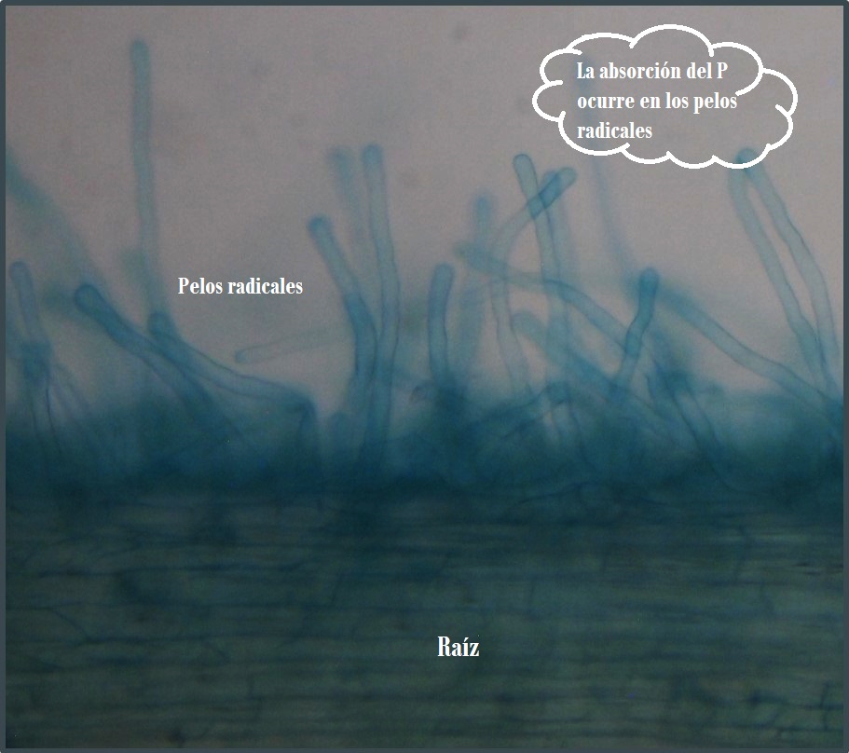
Absorción del fósforo en las plantas
El Pi es absorbido a través de las membranas de los pelos radicales. Solo una pequeña cantidad del fósforo, generalmente proveniente de la materia orgánica, es soluble y está disponible para su captación.
Cuando se agota el fósforo soluble en la solución del suelo se dice que la planta entra en inanición o deficiencia de Pi.
Se estima que del 30 al 40% de los suelos arables del planeta presentan deficiencia de Pi.
Pelos radicales de Phaseolus vulgaris (frijol común). Tinción con azul de metileno 0.001%.

Slide 7
Deficiencia de fósforo
Es difícil detectar la deficiencia del Pi en campo, suele evidenciarse con el desarrollo deficiente de los cultivos o la disminución en su productividad.
Las alteraciones fisiológicas que pueden presentarse son:
Disminución en el crecimiento de la planta
Disminución de la longitud de las raíces
Pigmentación excesiva
Senescencia temprana de las hojas
Floración tardía.

Slide 8
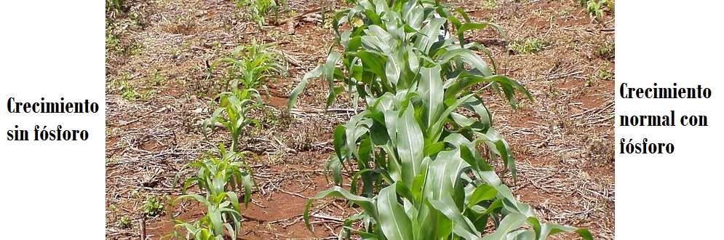
Alteraciones en el crecimiento
Uno de los efectos más evidentes en las plantas que crecen en deficiencia de Pi es la reducción en el crecimiento, el tamaño y vigor que alcanzan es menor en comparación con las que se desarrollan en condiciones óptimas. En la imagen se presentan plantas de Zea mays de 20 días después de la siembra, creciendo en deficiencia (izquierda) y en condiciones óptimas de Pi (derecha).

Slide 9
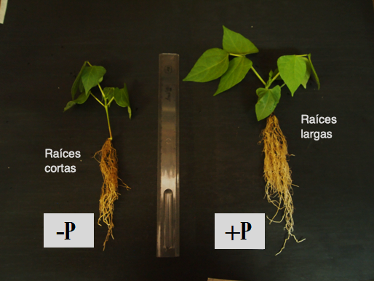
Crecimiento radical
En deficiencia de Pi, las raíces suelen ser más cortas, con pelos radicales más numerosos y largos, también desarrollan más raíces secundarias aunque de menor longitud (izquierda). Las raíces crecen más largas en condiciones óptimas de Pi (derecha). Plantas de frijol de 20 días después de la siembra.

Slide 10
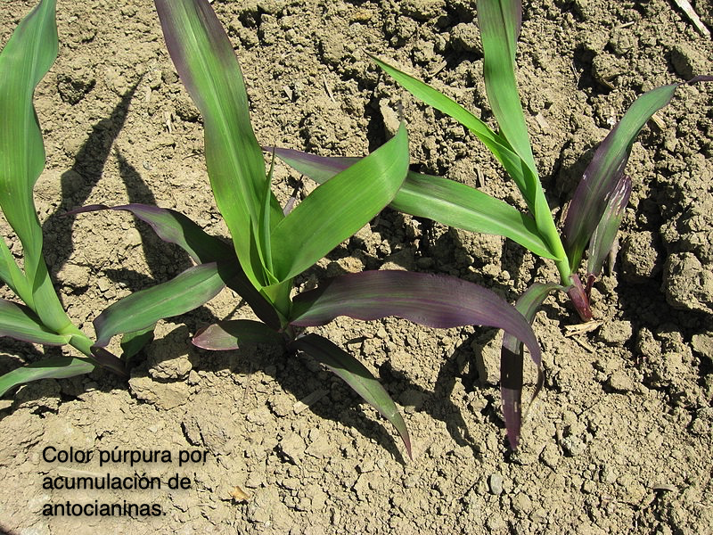
Pigmentación
Como respuesta a la deficiencia de Pi, algunas especies de plantas activan vías metabólicas secundarias. Los productos de estas vías pueden ser flavonoides, alcaloides o pigmentos como antocianinas (Plaxton et al., 2011), es la razón por la que algunas especies, como el maíz, desarrollan coloración púrpura en sus hojas. En la imagen se observan plantas de 15 días posteriores a la siembra.

Slide 11
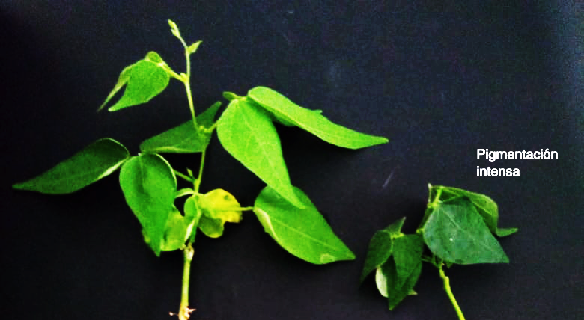
pigmentación
En algunas especies, como el frijol, las hojas desarrollan coloraciones verde oscuro, aparentemente debido al cambio en la estructura de las membranas tilacoidales de los cloroplastos (Vance et al., 2002). En la imagen se muestran plantas de frijol de 20 días después de la germinación.
- P
+ P
- P

Slide 12
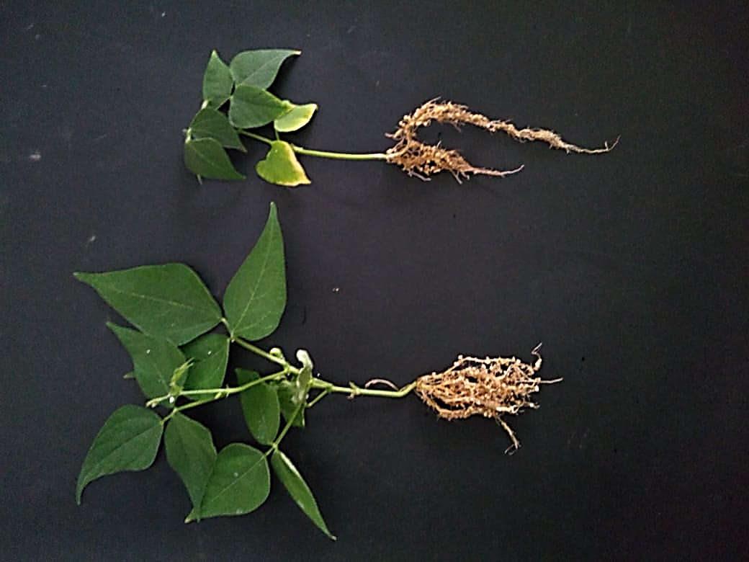
Floración y senescencia foliar
En condiciones de deficiencia de Pi se retrasa o incluso se inhibe la formación de flores. Asimismo, las hojas se marchitan y senescen en tiempos más cortos. En la imagen se presentan plantas de frijol de 25 días después de la germinación. En deficiencia, la planta carece de flores y sus hojas comienzan a marchitarse (izquierda), mientras que en condiciones óptimas las plantas de esta edad desarrollan flores y mantienen sus hojas (derecha).
Plantas de la misma edad
Hojas
senescentes
Flores
- P
+ P

Slide 13
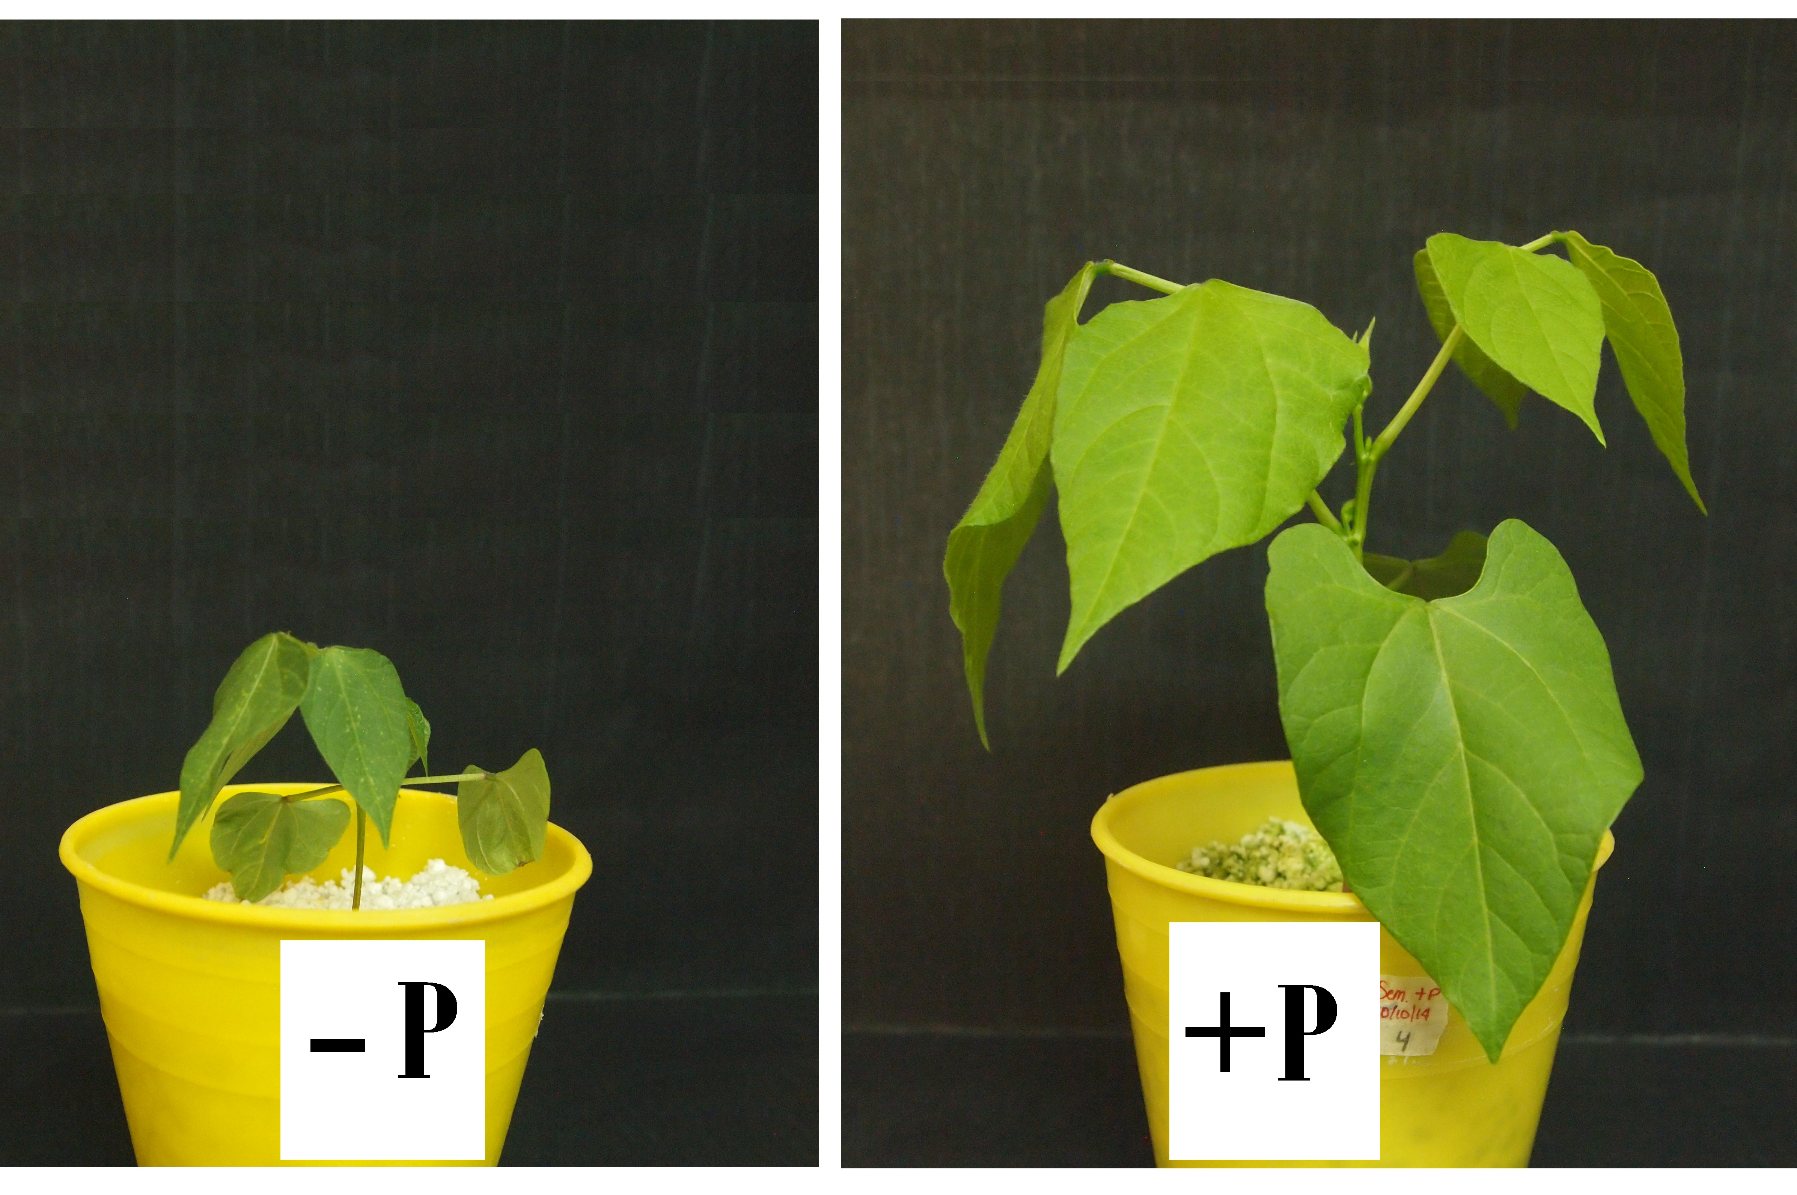
Alteraciones fisiológicas causadas por la deficiencia de fósforo en las plantas
Menor crecimiento de la parte aérea. Tallos cortos y hojas pequeñas.
Raíces cortas y muy ramificadas.
Senescencia temprana de las hojas.
Floración tardía.
Pigmentación excesiva de las hojas.

Slide 14
BIBLIOGRAFÍA
Moreno RA. 2007. Elementos nutritivos. Asimilación, funciones, toxicidad e indisponibilidad en los suelos. Colección Ecología y Medioambiente. Libros en Red. 14-17 pp.
Plaxton WC and Hue TT. 2011. Metabolic adaptations of phosphate-starved plants. Plant Physiology. 156:_1006-1015 pp.
Shen J, Yuan L, Zhang J, Li H, Bai Z, Chen X, Zhang W and Zhang F. 2011. Phosphorus dynamics: from soil to plants. Plant Physiology. 156:997–1005.
Vance CP, Uhde-Stone C and Allan DL. 2003. Phosphorus acqisition and use: critical adaptations by plants for securing a nonrenewable resource. New Phytologist. 157: 423–447

